Slide 1
Хрестоматия для гитарного ансамбля
Проект преподавателя по классу гитары Удельнинской детской музыкальной школы Нелюбиной Александры Валерьевны

Slide 2
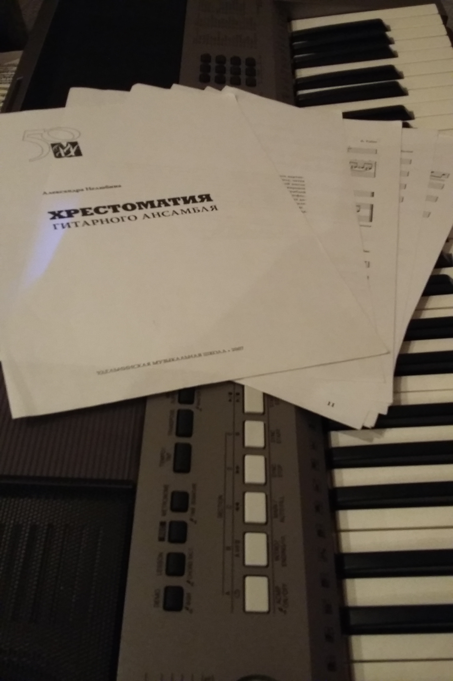

Slide 3
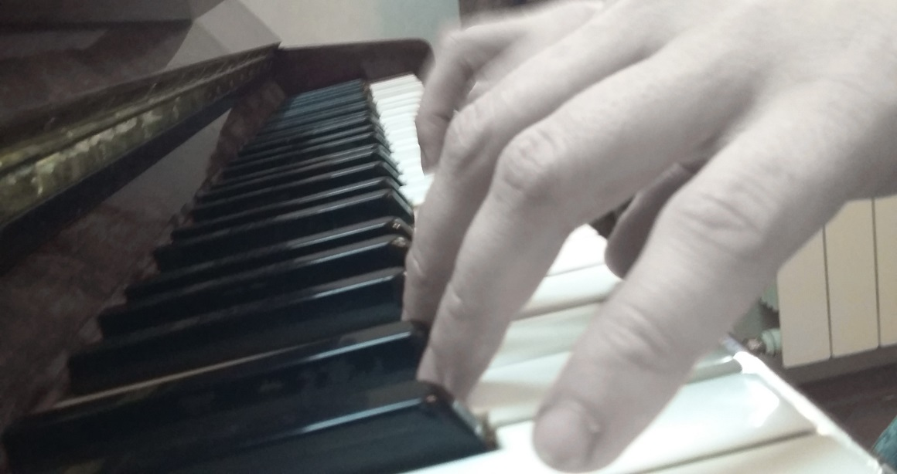
Работа над сборником началась с музыкальной идеи – объединить с гитарой разные инструменты. Идея может быть из различных жанров и стилей музыки. Воплощение начинается с самостоятельной работы с инструментами, подбора интересных и ярких пьес

Slide 4
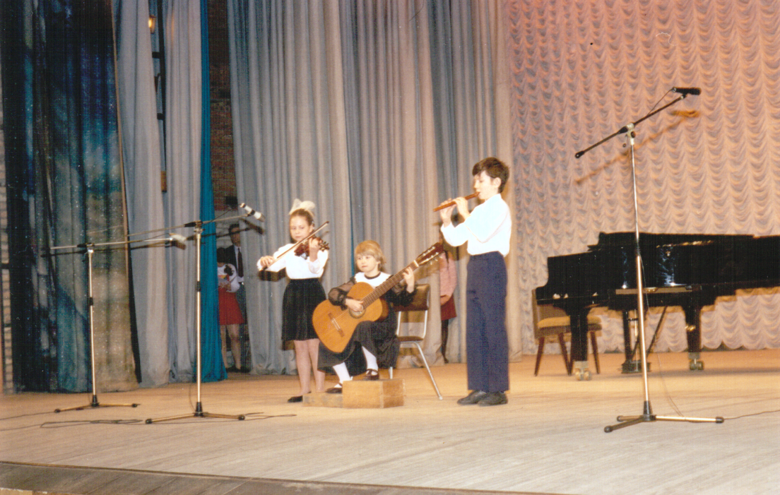
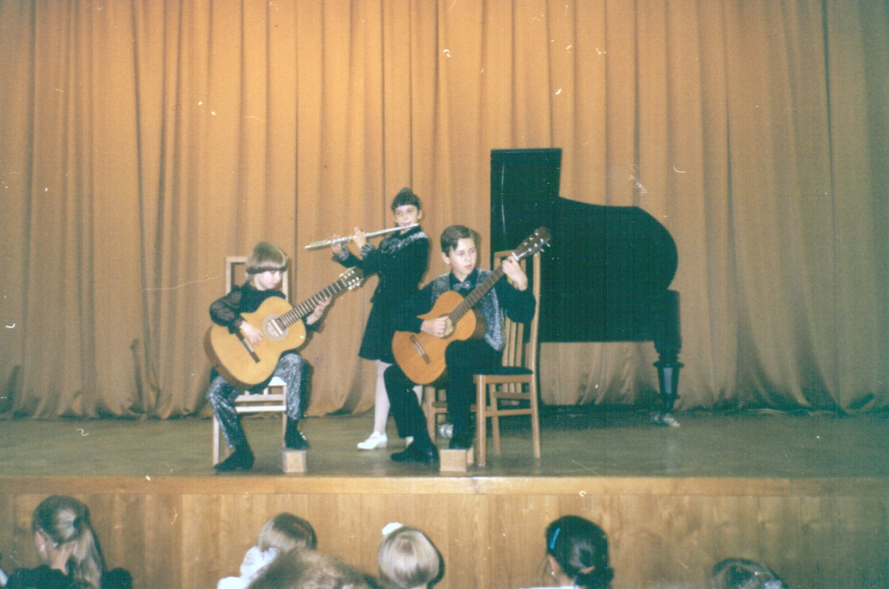
Первые пьесы создаются для детей младших классов. Выступления учащихся на концертах – возможность шлифовки партий и выявление лучших по звучанию вариантов партитуры.

Slide 5
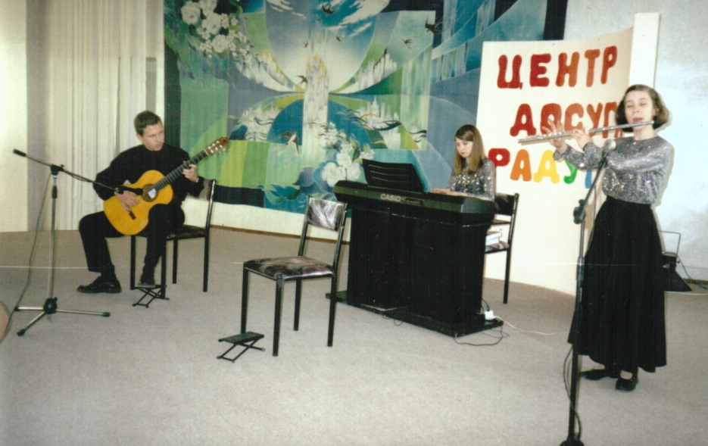
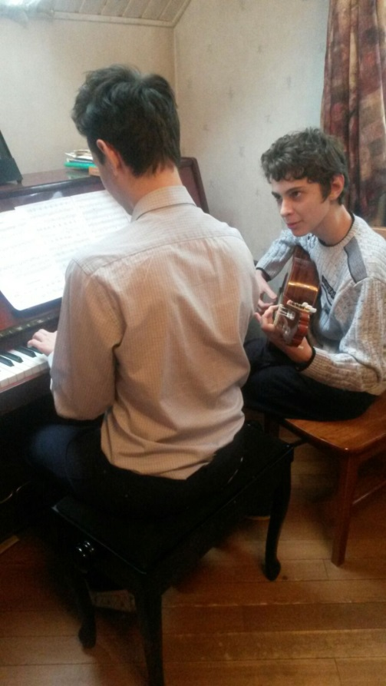
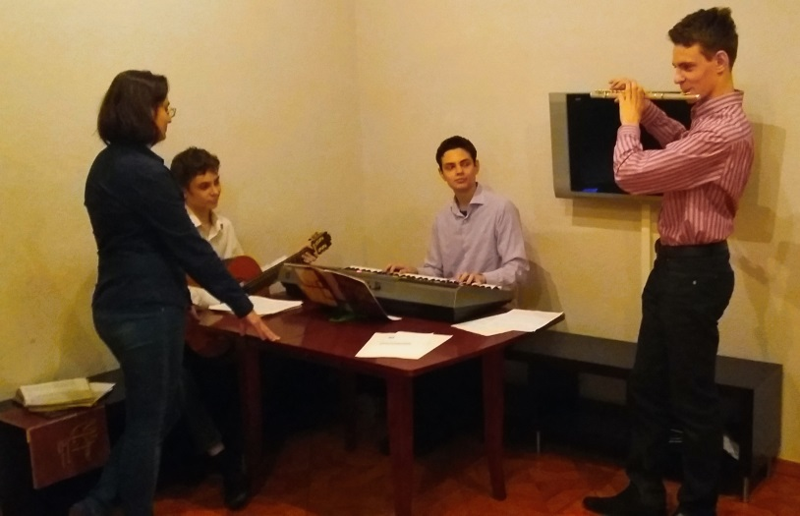
Сотрудничество с талантливым педагогами-пианистами даёт возможность делать переложения для гитары и фортепиано.

Slide 6
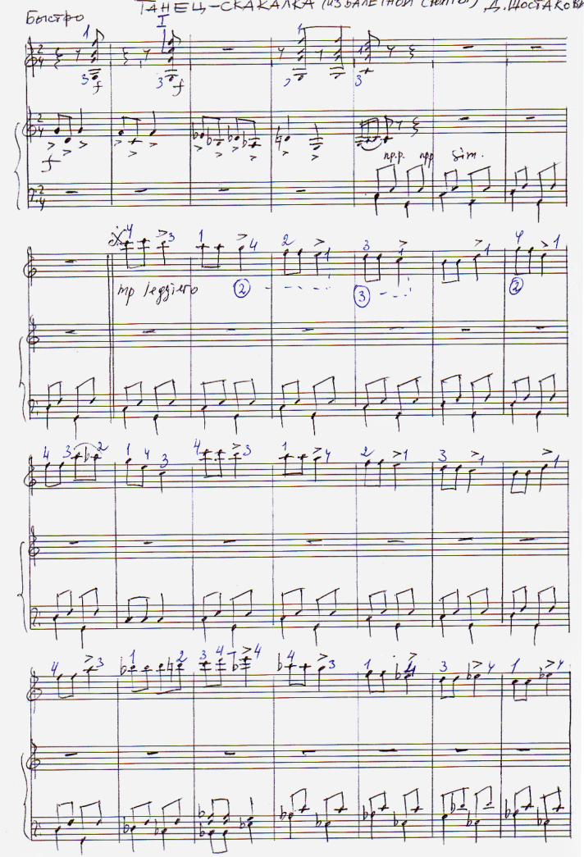
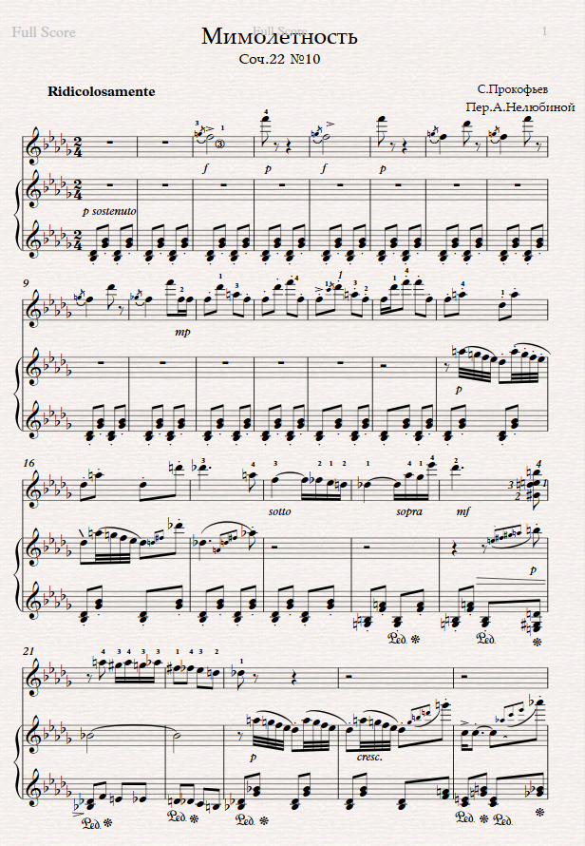
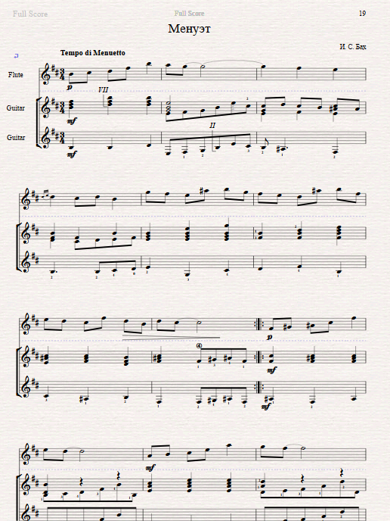
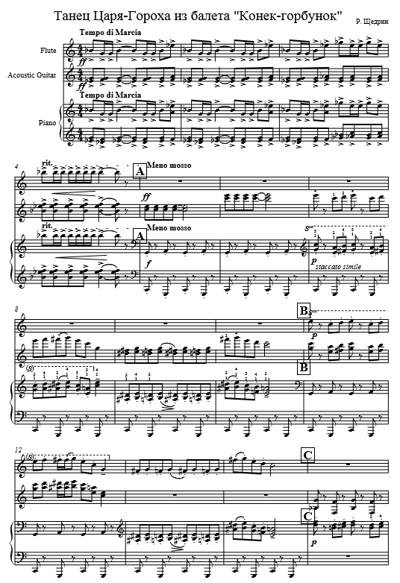
Богатое звучание камерного ансамбля даёт большой простор фантазии и позволяет охватывать репертуар большой классики: И.С.Бах, М.Равель, С.Прокофьев, Р.Щедрин, Д.Шостакович. Музыка этих композиторов значительно расширяет музыкальный багаж учащихся, поднимая их на новый уровень.

Slide 7
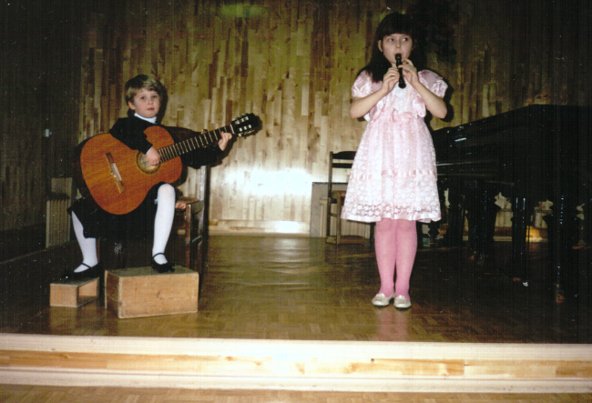
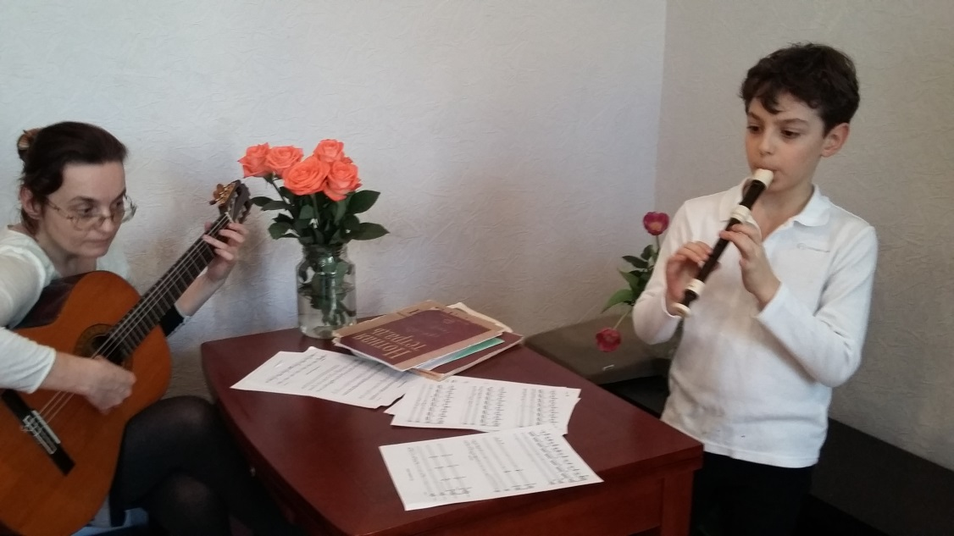
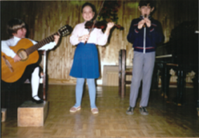
Инструменты традиционно, хорошо сочетающиеся с гитарой, - флейта и скрипка. Первые переложения сделаны именно для этих инструментов.

Slide 8
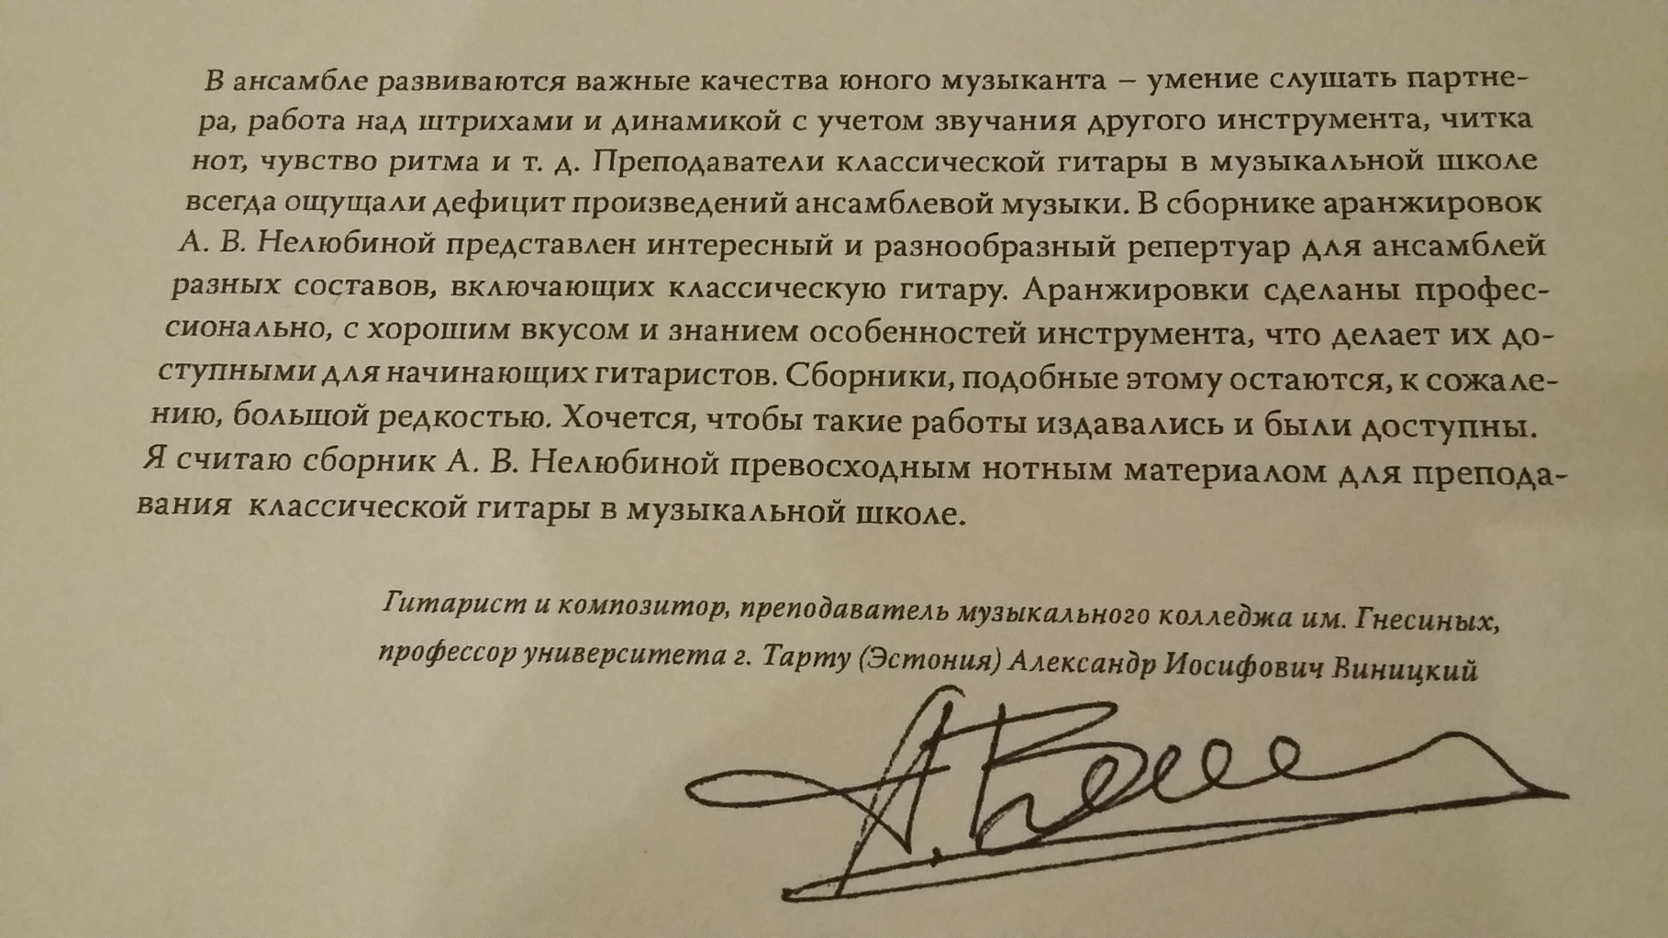
Хрестоматия для гитарного ансамбля заинтересовала многих педагогов-гитаристов, так как ансамблевого репертуара с гитарой очень мало.

Slide 9
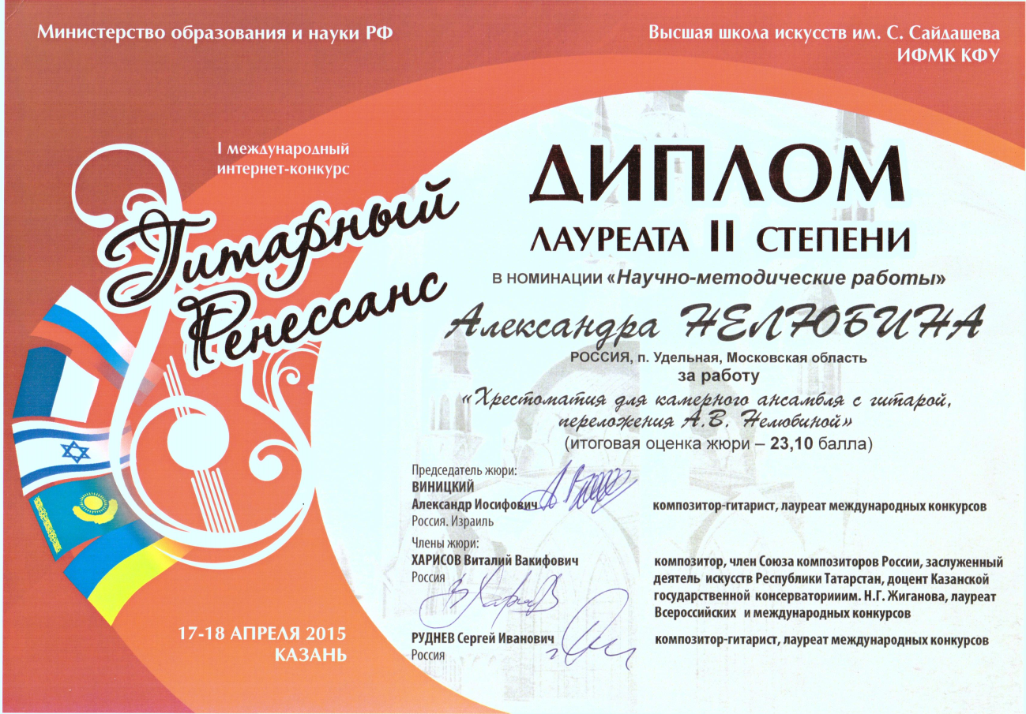
Сборник получил высокую оценку в профессиональных кругах и занял свое достойное место в библиотеке учебной литературы учащихся Удельнинской ДМШ.

